Slide 1
LOS REGALOS DEL REY
ESCUELA SABÁTICA
IGLESIA ADVENTISTA DEL 7° DÍA

Slide 3
SERVICIO DE CANTO
CORITOS: TODO EN EL CIELO, MI AMIGO ES JESÚS

Slide 4
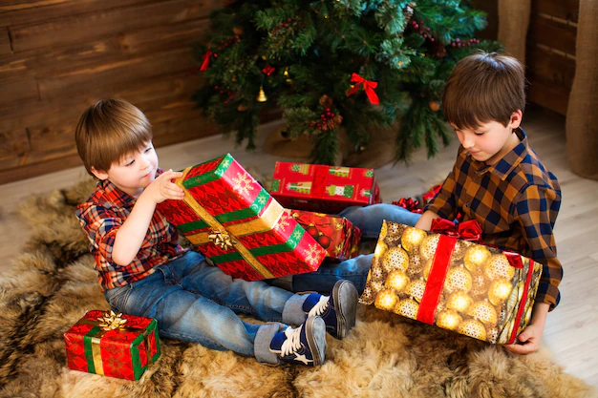
DEPARTAMENTO DE PRIMARIOS
¿Sabes? Me encantan los regalos.
¡A mí también! Y hoy estoy feliz pues acabo de recibir uno.
¡Ah! Mi regalo se ve muy interesante, ¿qué será?
¿Qué te parece si los abrimos juntos? ¡a la cuenta de tres!
¡Oh es un juguete nuevo! ¡A mí me gustan los juguetes nuevos, funcionan bien...huelen bien...me fascinan!

Slide 5
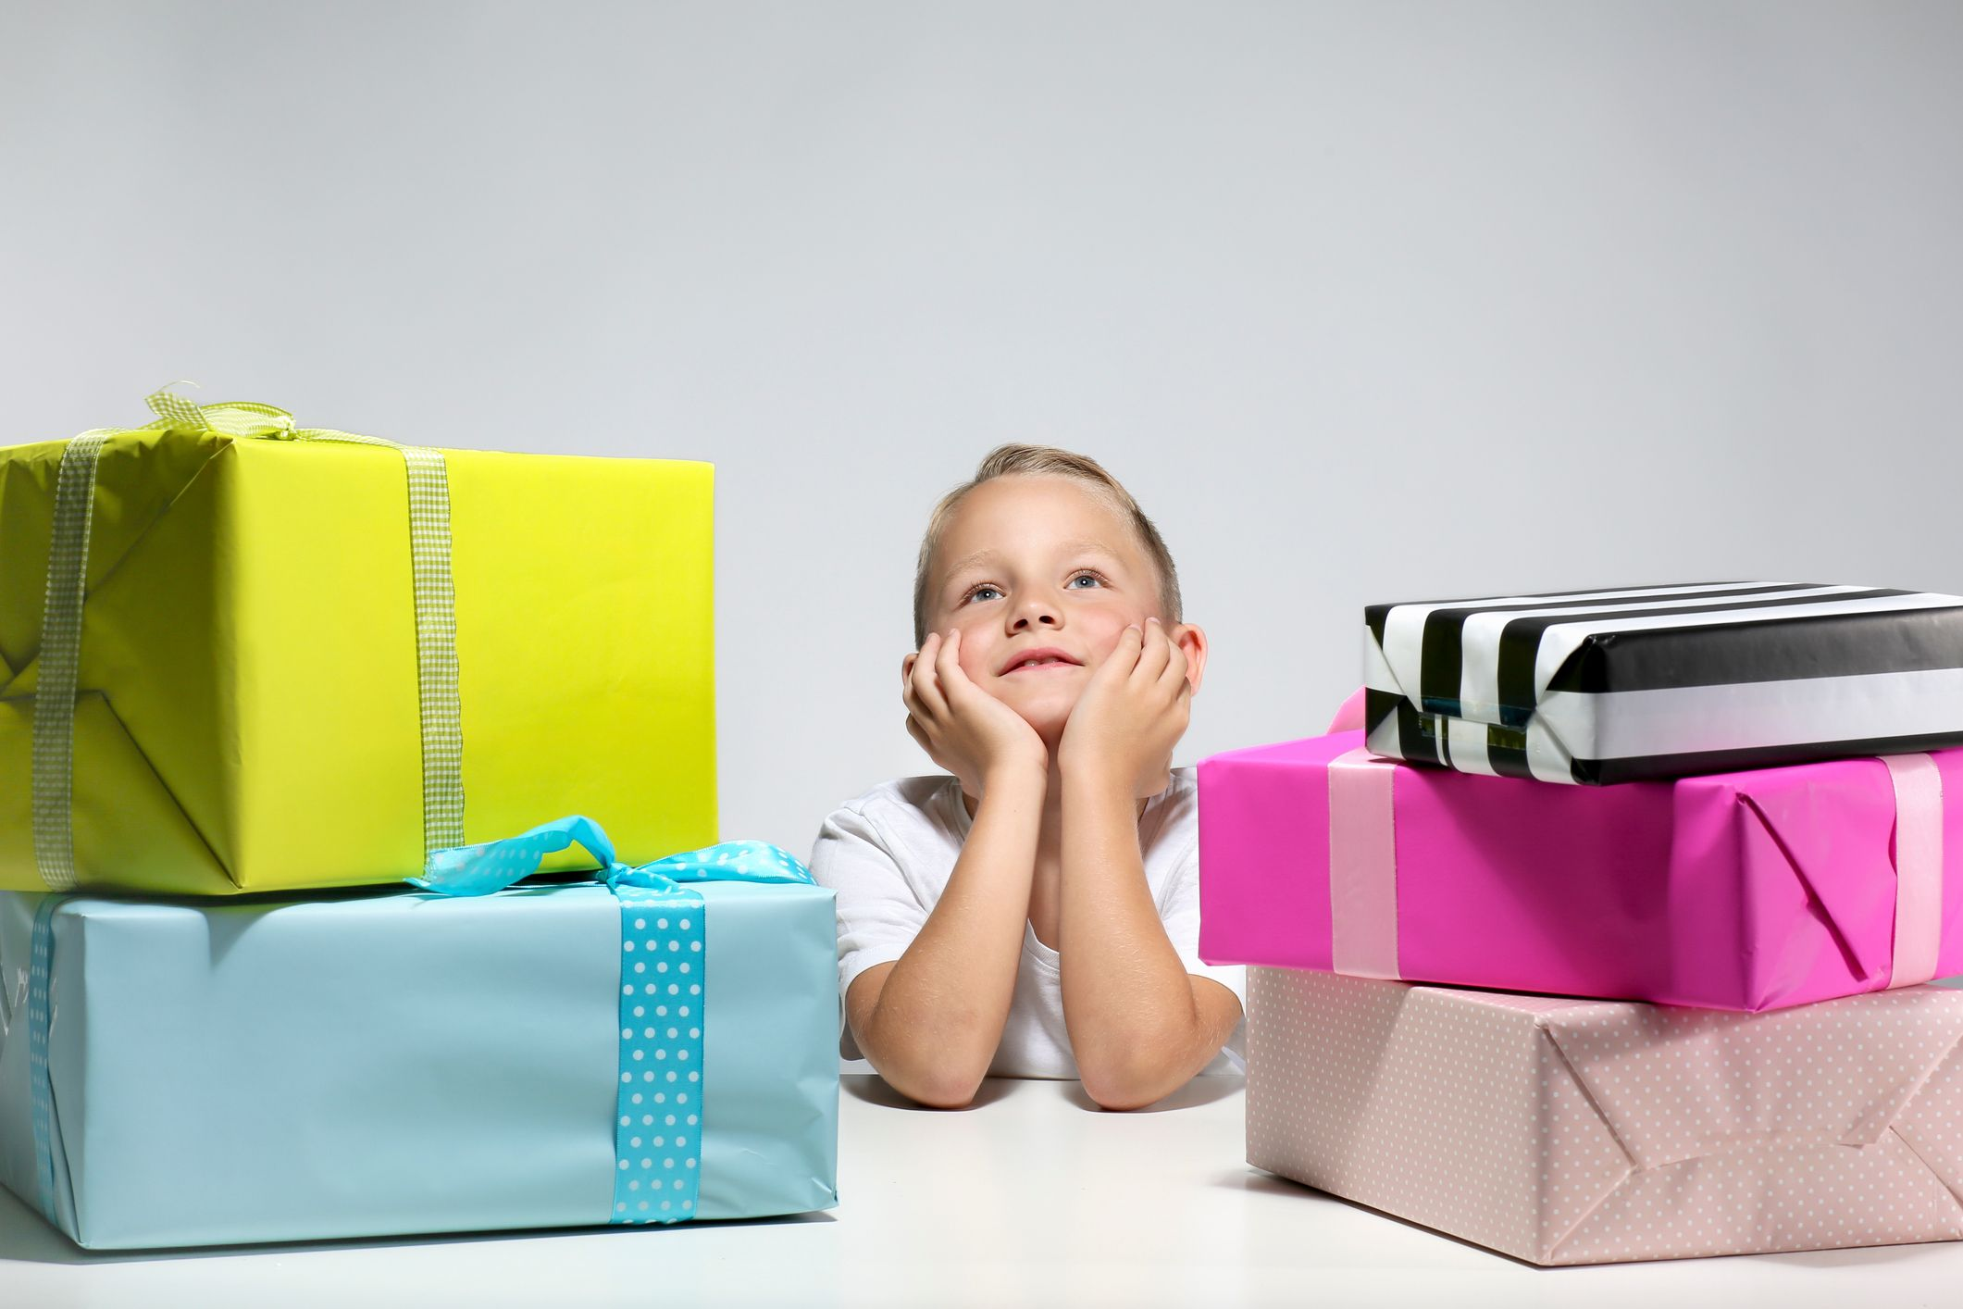
DEPARTAMENTO DE INFANTES
¿Cuántos de los presentes han recibido alguna vez un regalo?
¡Es muy emocionante recibir regalos!

Slide 6
Cuando Jesús venga por segunda vez, no solo recibiremos un solo regalo,
recibiremos muchos regalos.

Slide 7
En el libro de Apocalipsis 21:1 la Biblia nos da detalles de esos
regalos, vamos a leerlo, el primer
regalo será un Cielo Nuevo.

Slide 8
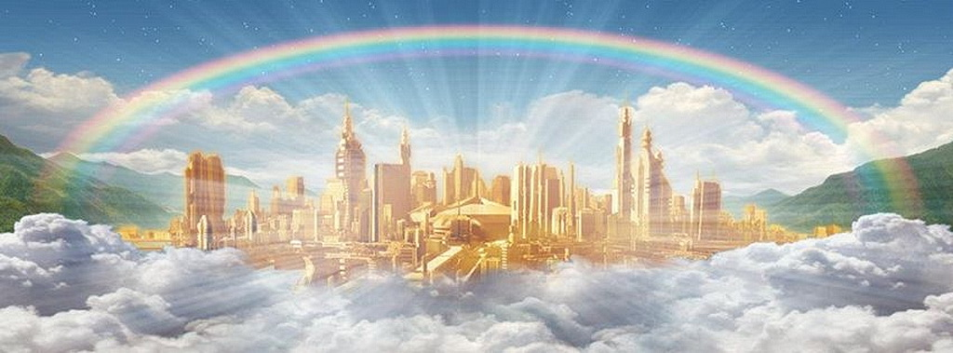
DEPARTAMENTOS DE MENORES Y PRIMARIOS
CANTO: “VAMOS AL HOGAR”

Slide 9
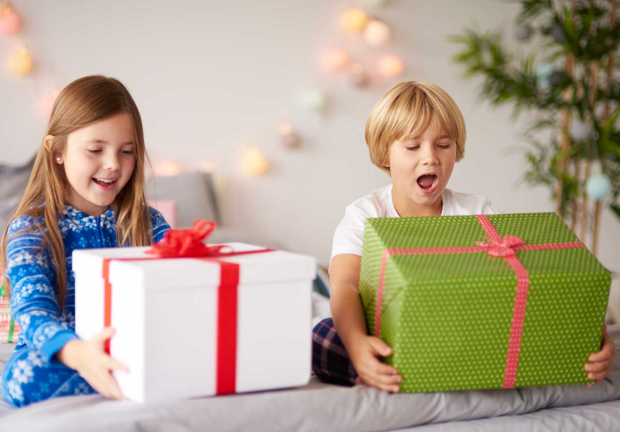
DEPARTAMENTO DE MENORES
TIERRA
NUEVA

Slide 10
¡Es increíble! La Biblia nos dice que recibiremos un Cielo Nuevo, pero también nos
dará otro regalo y es una Tierra Nueva. Qué regalo tan hermoso nos dará el Señor, leamos una
vez más Apocalipsis 21:1. (leer).

Slide 11
La tierra actual posee hermosos lugares, sin embargo, el pecado ha tocado toda
la creación y la ha deteriorado. Dios nos promete hacer nuevas todas las cosas. ¡Qué maravillosa
noticia! Todo será perfectamente hermoso y real.

Slide 12
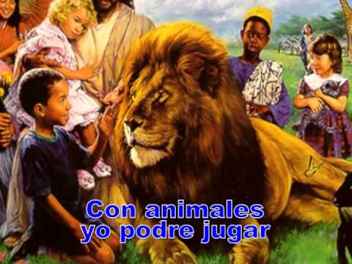
La tierra estará llena de animalitos con los
cuales jugaremos y no nos harán ningún mal.
Yo quiero recibir este regalo. ¿No están ustedes
deseosos de recibir esta promesa también?

Slide 13
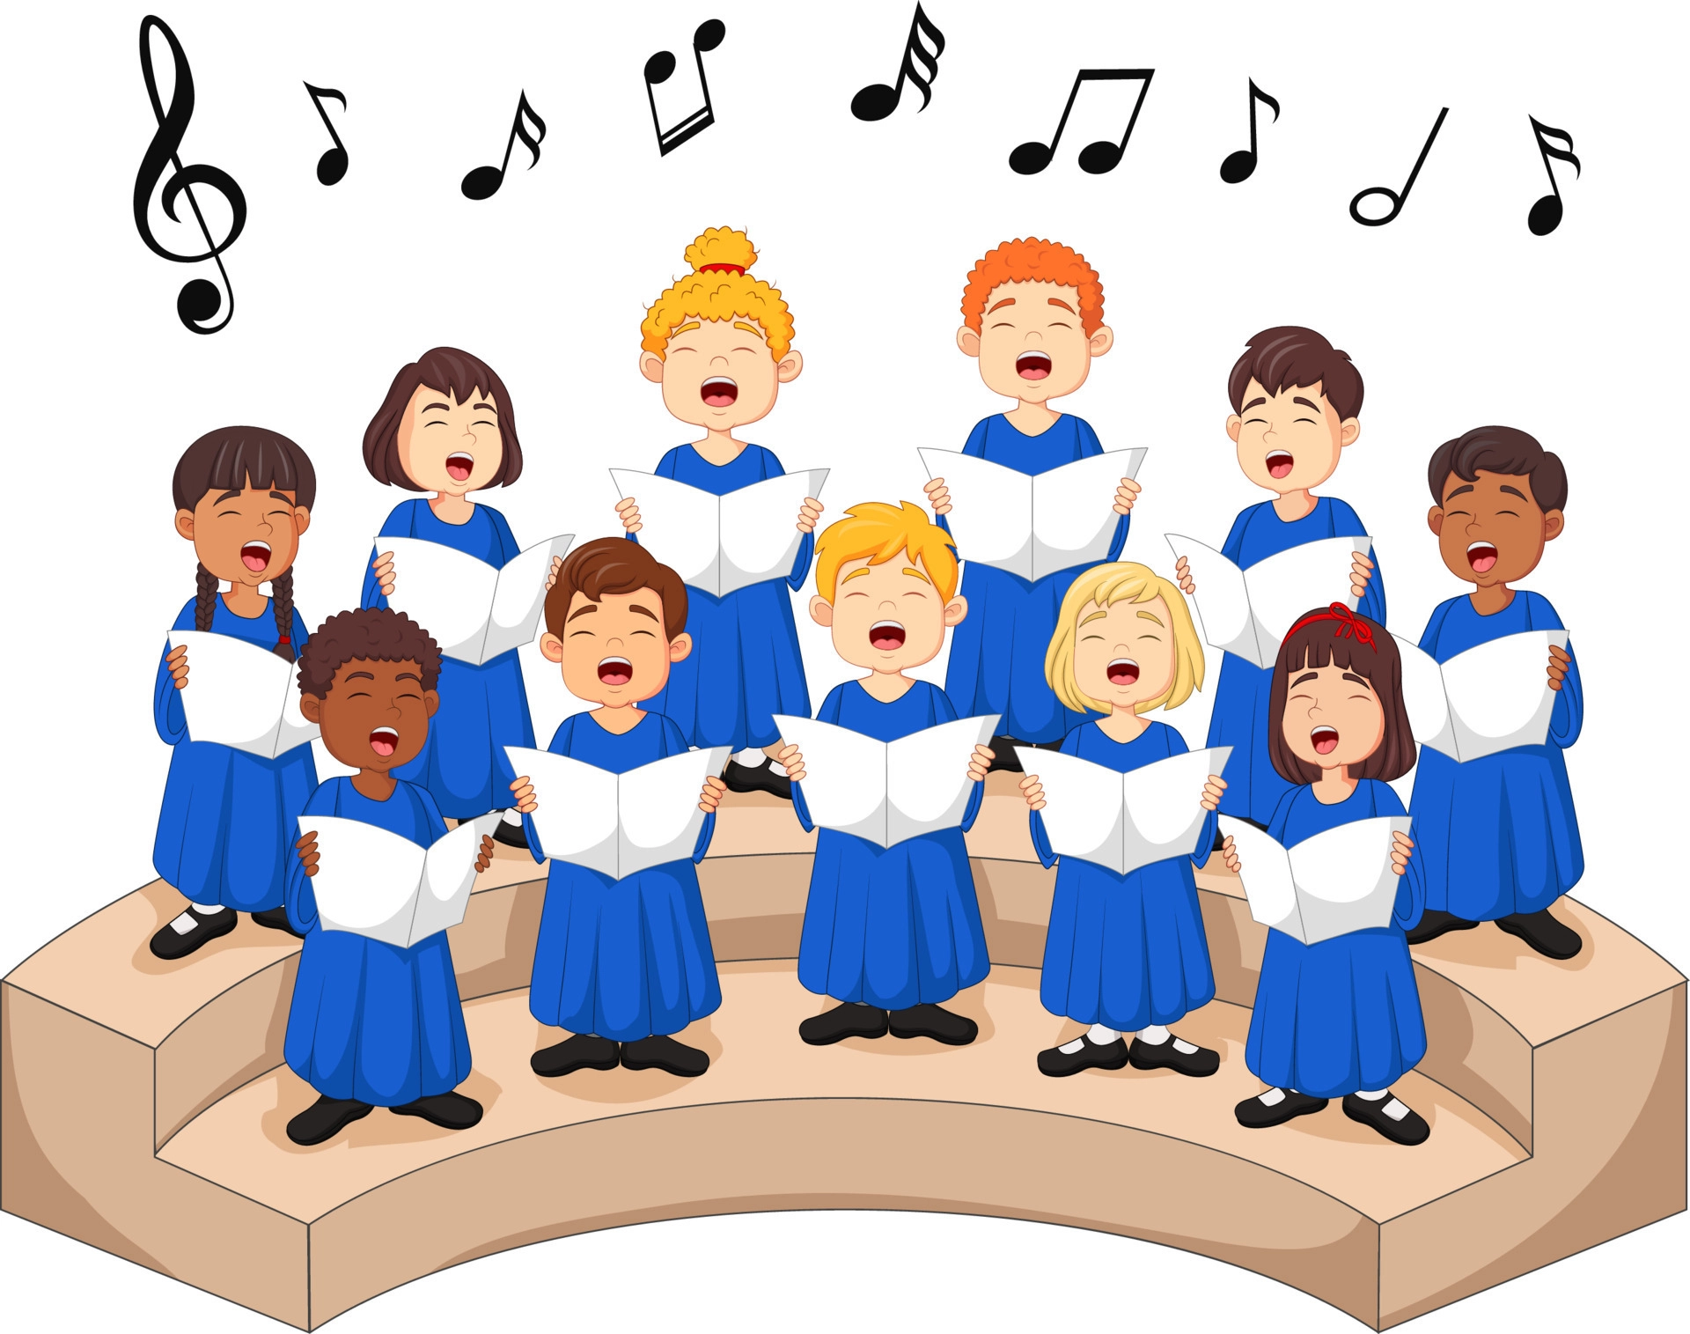
DEPARTAMENTO DE INFANTES
CANTO: “La segunda venida de Jesús/28 creencias”

Slide 14
INFORME
SECRETARIAL

Slide 15
MISIONERO MUNDIAL

Slide 16
VERSÍCULO PARA MEMORIZAR

Slide 17
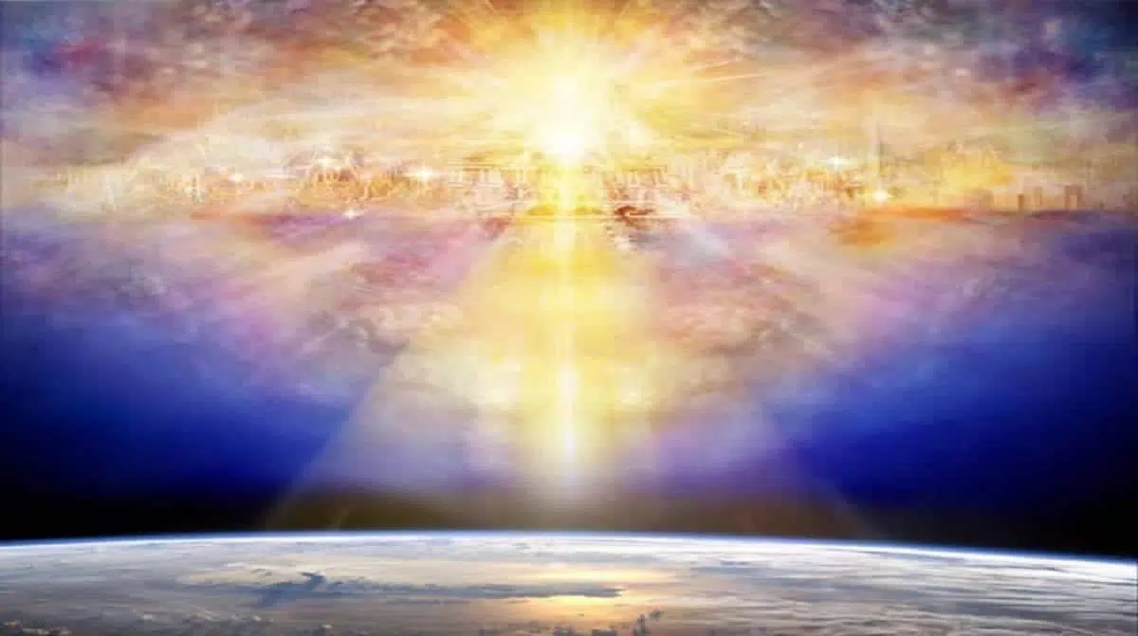
REPASO DE LA LECCIÓN # 14
YO HAGO NUEVAS TODAS LAS COSAS

Slide 18
CONCLUSIÓN
Ahora que conocemos algunos de los regalos que recibiremos, me emociona
saber que yo puedo tenerlos. ¿Tú quieres tenerlos? Todos ellos serán maravillosos, pero hay un
regalo que deseo con todo el corazón.

Slide 19
El mayor de los regalos será ver cara a cara a Jesús sentado en su trono como
Rey de reyes y Señor de señores. La Biblia nos confirma este acontecimiento en 1 Juan 3:2 vamos a leerlo todos juntos.

Slide 20
Un año se termina y otro está por comenzar, lo que
nos da una nueva oportunidad para no quedarnos sin esos hermosos regalos, tú, yo y cada niño
debemos prepararnos para el reino de Dios.

Slide 21
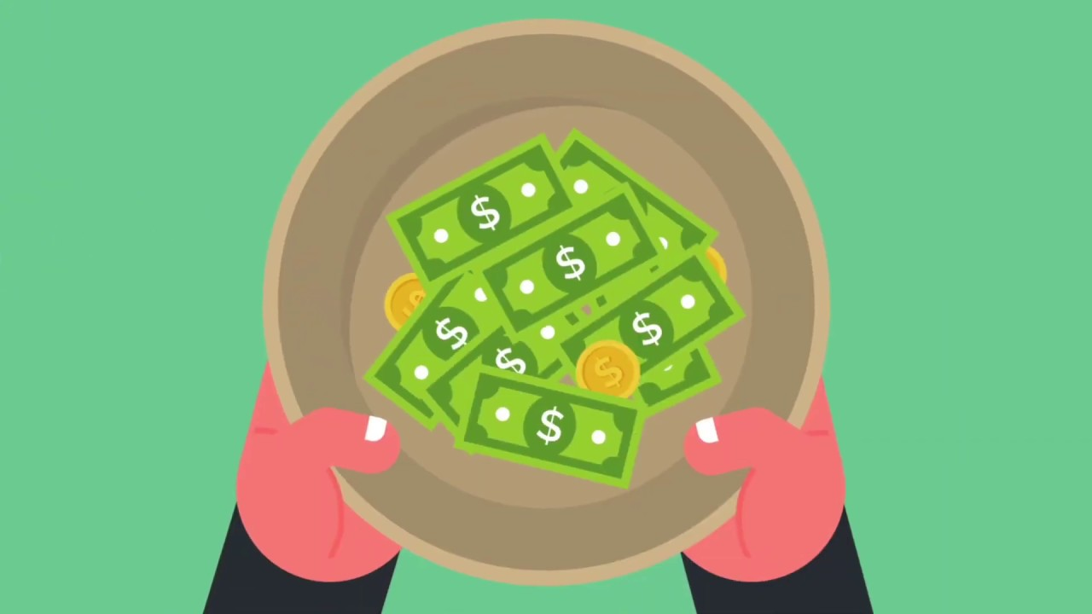
OFRENDA MISIONERA

Slide 22
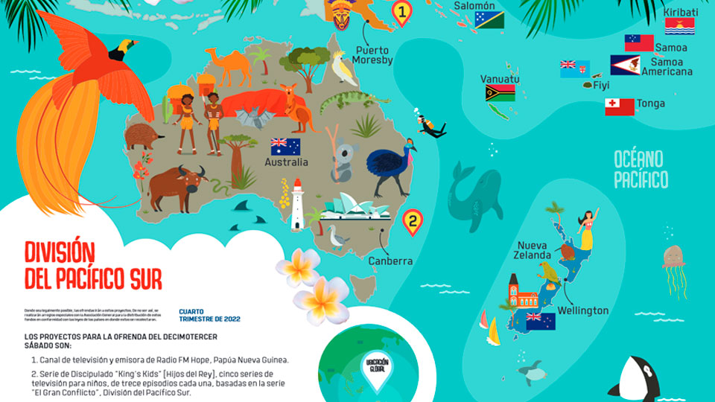
DIVISIÓN DEL
PACÍFICO SUR
1. Canal de Televisión y Radio FM Hope, Misión de la Unión de Papúa Nueva Guinea.
2. Series Pequeños discípulos del Rey, cinco series de televisión para niños, de 13 episodios cada uno basado en El Conflicto de los siglos, División del Pacífico Sur

Slide 23
Agradecemos a todos los niños y a cada padre por su apoyo,
oraremos para agradecer a Dios por todo lo que nos da.

Slide 24
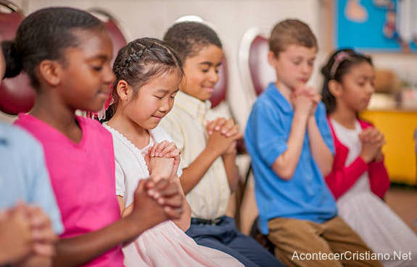
ORACIÓN FINAL

